Slide 1
智慧長者系統
高齡照護更安心
Zone 樂活方圓
指導教授：林光浩
組員：王紀崴 吳承恩 郭玉琪 陳沛全 田旻翔 黃柏嘉

Slide 2
前言
社會醫療體系的進步，國人的平均壽命上升邁入高齡社會，長期照護的壓力越來越重，雖然政府推動長照2.0的政策下，還是有部分民眾無法取得或無力負擔，而智慧長者系統能傳輸長者的位置及距離，用來觀看長輩的位置以預防走失的問題，其對象更不設限於長者；更可以用來偵測長者的肌肉活動指數，了解長者身體資訊。藉由物聯網的想法發展出App，來達成「經濟自主」、「健康生活」、及「行動無礙」的高齡友善環境。
Zone 樂活方圓

Slide 3





生育率與死亡率的降低，世界步入高齡社會
下一代照護開銷與壓力大，無力負擔，長者缺乏照護
one
two
使用智慧長者系統，照護長者或其他病患
減少照護壓力及開銷創造更美好的家庭生活與社會環境
four
three
Zone 樂活方圓

Slide 4

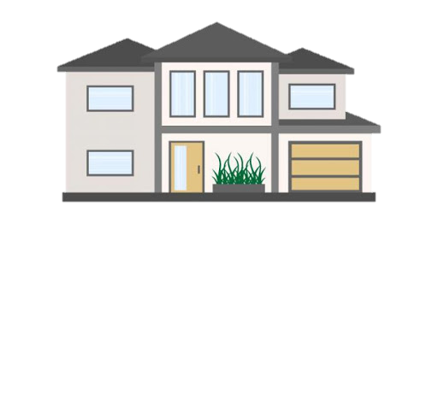
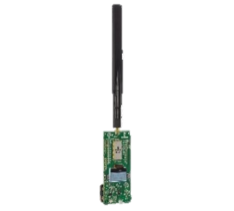
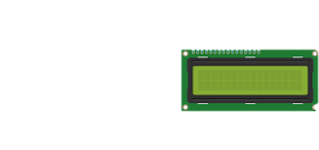
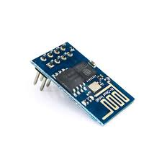

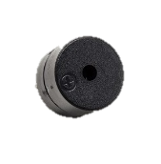
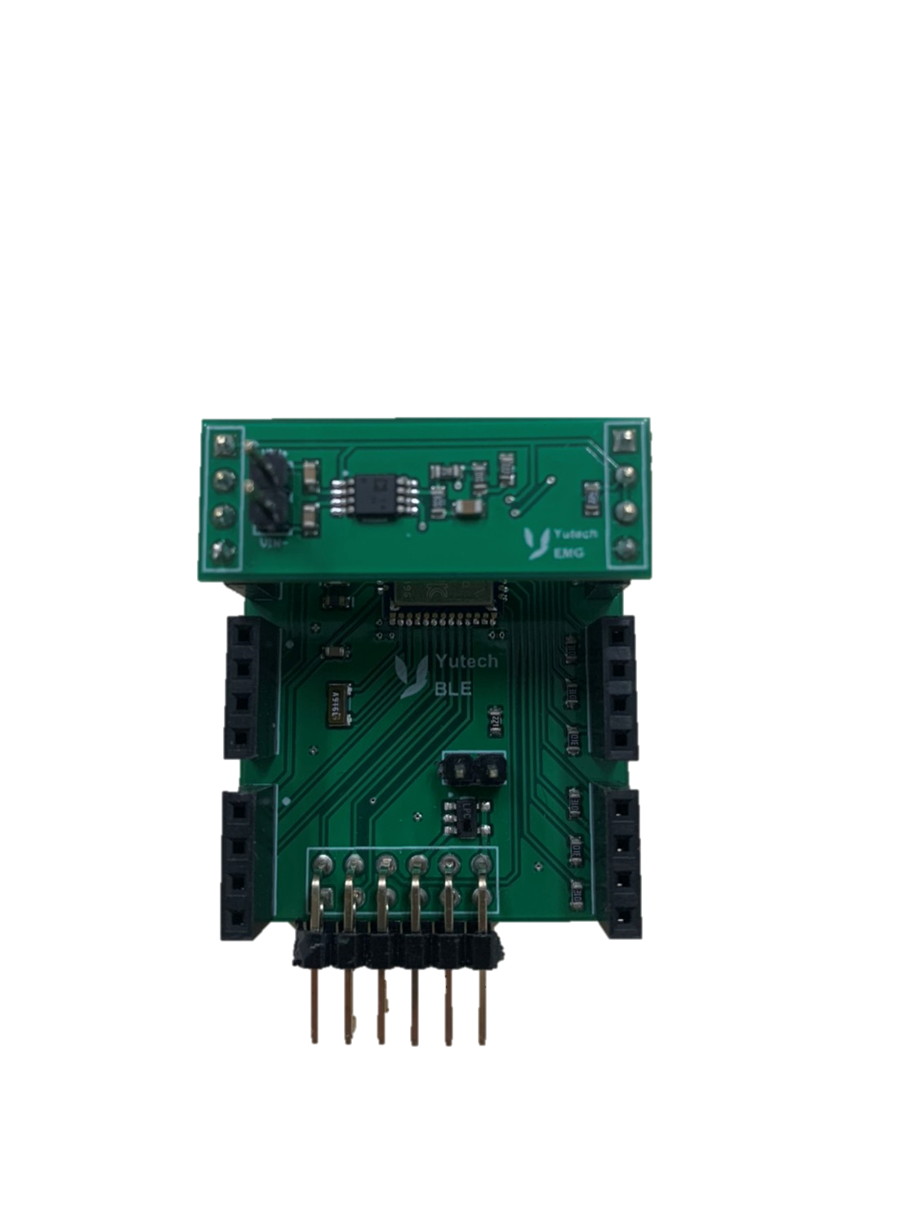

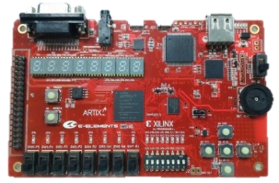
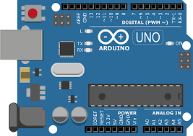


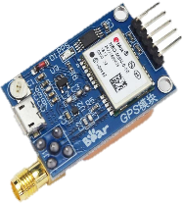
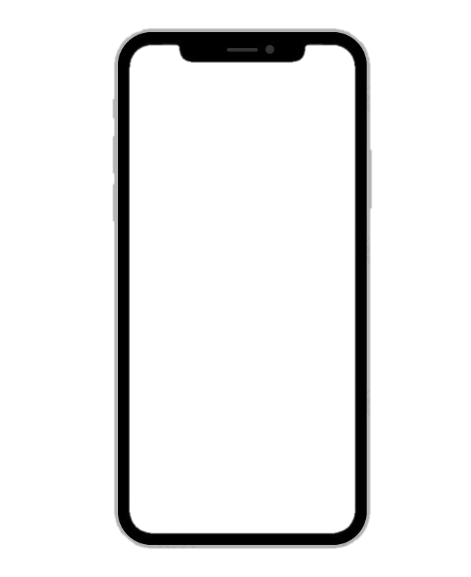

(自製網頁)
(Lora天線)
(LCD顯示器)
(Wi-Fi模組)
(蜂鳴器)
(EMG模組)
(EGO-A7模組)
(Arduino模組)
(GPS模組)
(Lora天線)
(家用端)
(GPS模組)
(手機APP)
(長者端)
(使用端)
Zone 樂活方圓

Slide 5
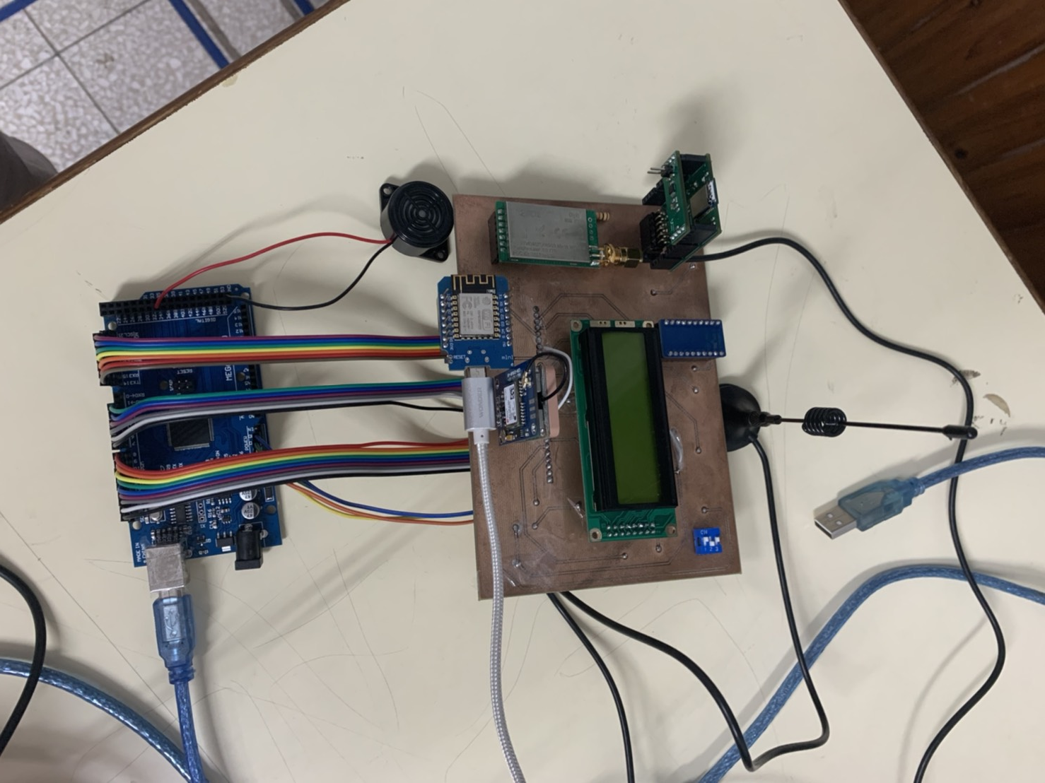
家用端
Zone 樂活方圓

Slide 6
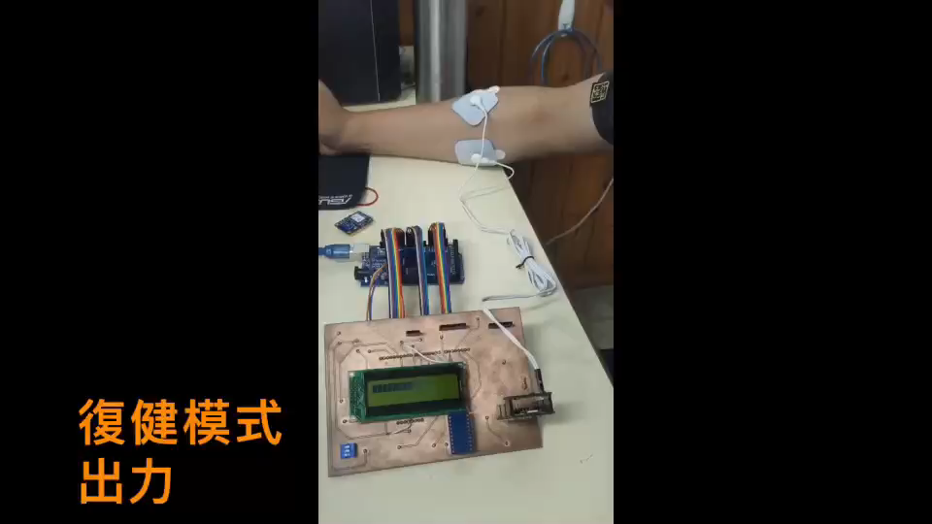
復健模式
Zone 樂活方圓

Slide 7
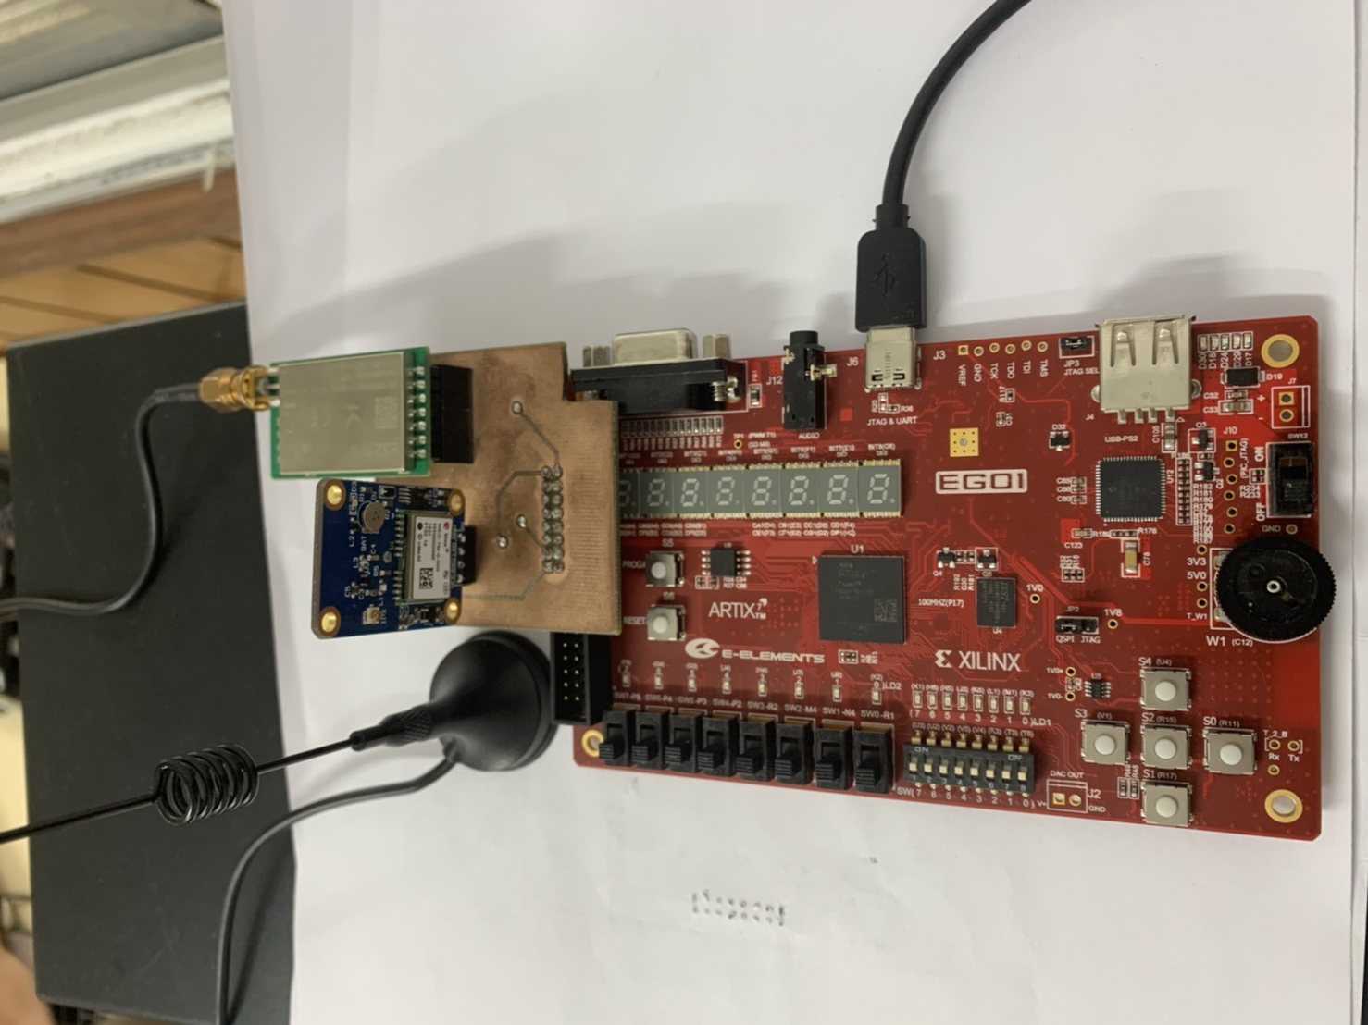
長者端
Zone 樂活方圓

Slide 8
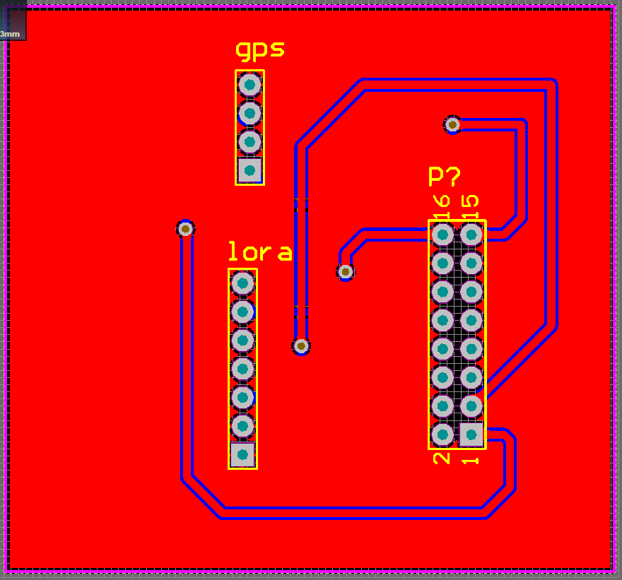
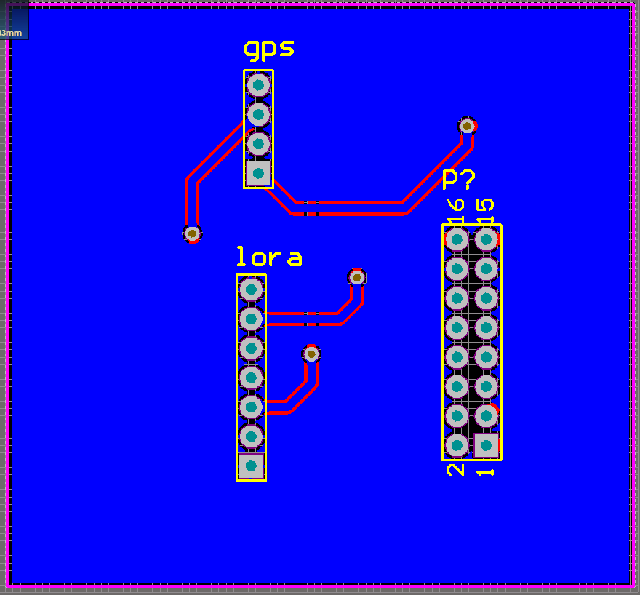
模組化layout

Slide 9
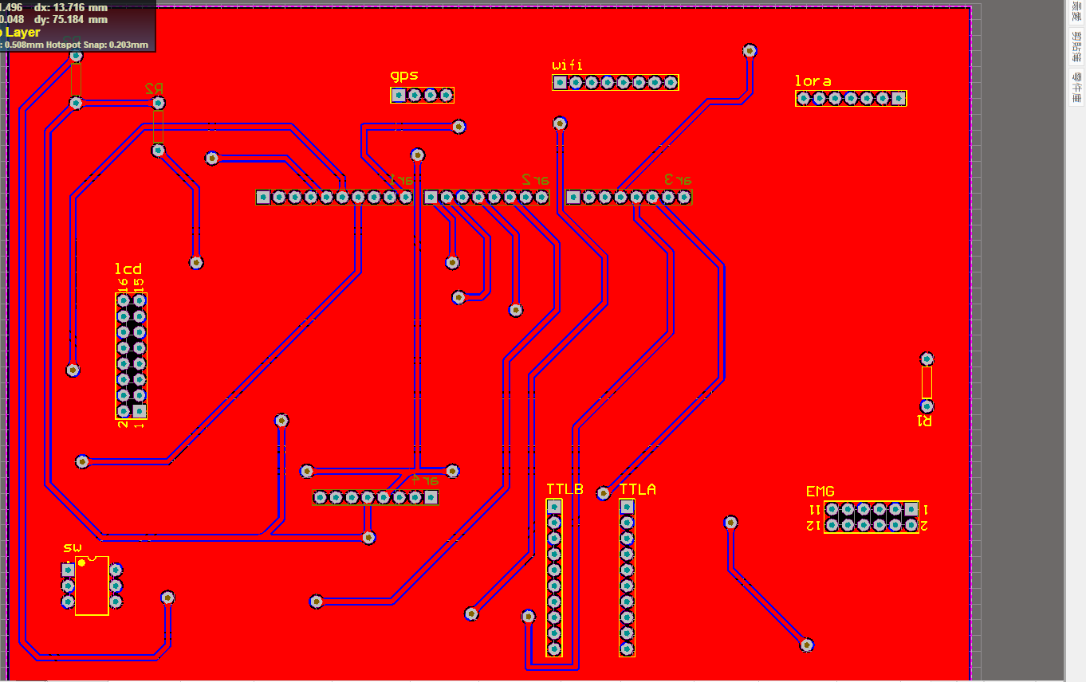
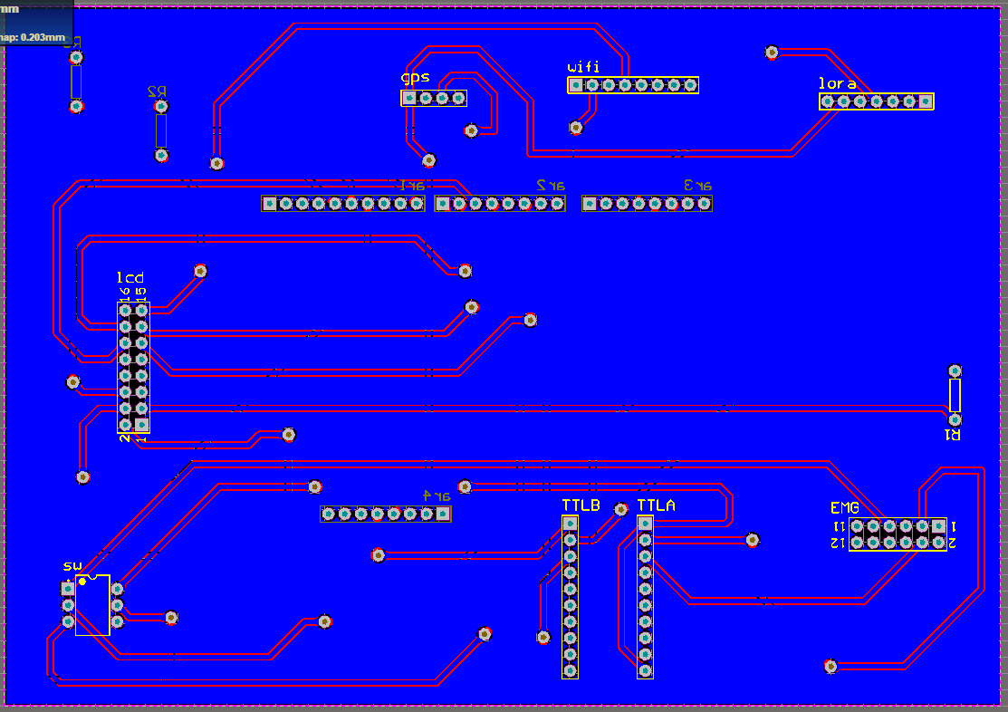
模組化layout

Slide 10


